Slide 1
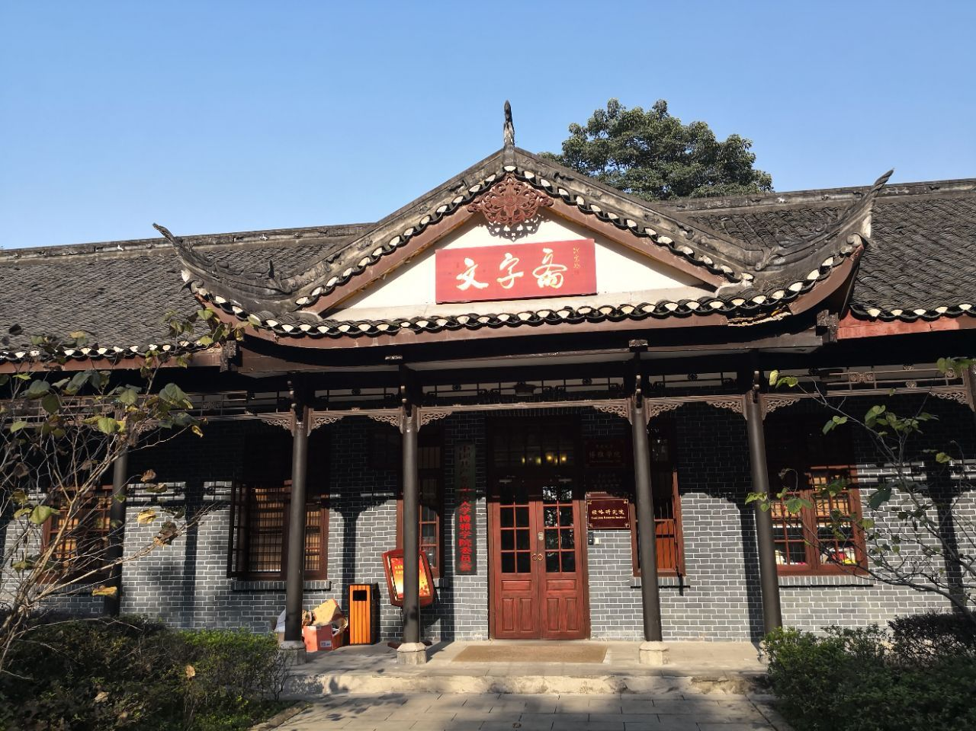

公司 HR 制度智能问答
项目验收答辩
答辩人：肖欣芮
学号：20244125
2026.08.29
Notes:
开场：企业制度问答的难点不是让模型“会说”，而是让答案在具体情景下可办理、可追溯、不过期。指导教师姓名未在项目材料中出现，未写入未核实信息。

Slide 2
答辩结构
目录
01
项目成果
02
批判思维
03
协作过程
04
创新点
结论
验收判断
→
→
→
→
2026.08.29
Notes:
结构借鉴参考答辩稿的四章组织，但内容、证据和视觉均基于本项目与现有重庆大学模板。

Slide 3
项目概述与
核心成果
01
Notes:
第一章回答三个问题：为何建设、交付了什么、如何证明成果成立。

Slide 4
项目定位：可信、可管、可验收
业务问题
• 制度分散，员工检索成本高
• 语义相近，关键词难以区分
• 生成内容可能缺乏依据
• HR 需要版本与反馈治理
交付目标
• F01–F18 全部形成闭环
• 回答绑定证据，低证据拒答
• 员工问答端与 HR 管理端可运行
• HR 端内置数据洞察与反馈治理
2026.08.29
Notes:
系统提供员工问答端与 HR 管理端两个入口，数据洞察属于 HR 控制台模块。最终交付已增加员工演示账号登录；系统仍不接入真实员工身份、档案、薪资或考勤审批。
[Sources]
- 项目文件：04_源代码/需求PRD.md
- 项目文件：04_源代码/docs/development-handoff.md
- 项目文件：04_源代码/docs/user-manual.md

Slide 5
核心成果：业务闭环而非单一问答
01
02
03
双入口认证
知识治理
混合检索
员工 / HR 登录
入口与会话隔离
过期检测、原子重建
失败保留旧索引
BGE + BM25
RRF 融合
04
05
06
证据回答
安全降级
意见治理
DeepSeek 生成
引用 ID 校验
低证据拒答
本地证据兜底
意见处理闭环
未命中与原问题复测
2026.08.29
Notes:
六类能力形成“问答—证据—治理—复测”的业务闭环。认证口径以最终交付为准：员工与 HR 均有演示账号，但系统不连接真实员工身份库。
[Sources]
- 项目文件：04_源代码/docs/requirements-traceability.md
- 项目文件：04_源代码/docs/development-handoff.md
- 项目文件：04_源代码/docs/user-manual.md

Slide 6
可信回答：检索、生成、校验相互约束
结合最近对话；
条件不足先澄清
BGE + BM25；
RRF 融合 Top 5
保留版本、条款
与证据 ID
只基于证据输出
结构化 JSON
白名单、版本与数字校验；
不足拒答，异常降级
理解问题
混合检索
证据编排
DeepSeek 生成
服务端校验
2026.08.29
Notes:
BGE 与 BM25 提供候选证据，RRF 融合 Top 5；DeepSeek 只负责基于证据组织结构化回答。服务端校验证据 ID、启用版本、数字与相关性。证据不足直接拒答；DeepSeek 未配置、超时或返回非法结构时，仅展示本地制度证据。
[Sources]
- 项目文件：04_源代码/docs/development-handoff.md
- 项目文件：04_源代码/docs/user-manual.md

Slide 7
核心成果：功能、质量与验收一致通过
36 项 Pytest、6 项 Vitest、4 项 Edge E2E 与 12 个场景均通过；Recall@3 25/25 仅对应自建评测集。
18/18
36
6
4
25/25
12
功能覆盖
后端测试
前端测试
浏览器用例
检索题集
场景验收
F01–F18
全部完成
pytest
后端全通过
Vitest
2 文件全通过
Edge E2E
桌面/移动
Recall@3
检索 100%
正式场景
全部通过
2026.08.29
Notes:
Recall@3 为自建 25 题检索评测集上的 25/25，不等同真实企业问题 100% 准确。后续需要教师问题、同学盲测和对抗性问题降低自测偏差。
[Sources]
- 项目文件：04_源代码/docs/test-report.md
- 项目文件：03_人机交互对话/人机交互对话.md

Slide 8
批判性思维
02
Notes:
第二章关注的不是 AI 使用量，而是能否发现偏差、验证事实并明确能力边界。

Slide 9
纠错案例：结论必须服从证据
范围假设
技术选型
AI 一度将 F18 置为 P2 / 本期不做
人依据验收表恢复为必交范围
AI 建议 Jinja
约束要求 Vue3 + TS
疑
核
证
改
排期事实
启动证据
AI 写成 9/4
里程碑记录为 9/3
端口可达 ≠ 冷启动成功
清端口后完成独立冷启动与双端健康检查
2026.08.29
Notes:
纠错不是否定 AI，而是用需求、里程碑和运行证据约束 AI 的推断。冷启动案例最终完成清端口、独立启动及前后端健康检查。
[Sources]
- 项目文件：03_人机交互对话/人机交互对话.md

Slide 10
验证框架：六类证据互相约束
01
02
03
需求追踪
后端单测
前端单测
F01–F18 逐项映射
状态与证据可查
pytest 36 项通过
迁移、依赖、契约另检
Vitest 6 项通过
严格类型检查
04
05
06
端到端流程
异常与安全
边界声明
Edge 4 项通过
桌面 + 移动端
伪造证据、超时
并发重建均覆盖
SQLite 适合课程演示
模型异常时本地证据降级
2026.08.29
Notes:
六类证据互相约束。边界包括：SQLite 面向课程演示和轻量数据；DeepSeek 依赖配置与网络，但异常时系统降级为本地证据；检索评测集仍需扩展。
[Sources]
- 项目文件：04_源代码/docs/test-report.md
- 项目文件：04_源代码/docs/development-handoff.md

Slide 11
协作过程
03
Notes:
第三章分别说明有效迭代轮次，以及人在判断、AI在执行、双方共同定标准的职责结构。

Slide 12
10 轮协作：6 个关键转折
范围共识
保留轻量知识治理，不扩展为 HRIS。
技术栈锁定
从 Jinja 切换为 Vue3 + TypeScript。
证据纠偏
识别旧服务干扰，补做真实冷启动。
I1
I2
I3
I4
I6
I10
排期修正
把 9/4 改为 9/3，重排里程碑。
架构定型
开发双端分离；交付由 5000 托管完整网站。
验收闭环
统一功能、测试、文档与边界证据。
2026.08.29
Notes:
开发阶段支持 5000/5173 前后端分离；最终本地交付由 Waitress 在 127.0.0.1:5000 托管完整网站。
[Sources]
- 项目文件：04_源代码/docs/development-handoff.md

Slide 13
人机分工：判断权始终在人
人：定义目标、边界、技术栈和风险阈值。
共同：确定成功标准、接口合同与证据口径。
人：核验事实、处理取舍并对验收结论负责。
人·定方向
Codex·扩方案
共同·定标准
Codex·做实现
人·作验收
Codex：拆解需求，提出备选方案与影响分析。
Codex：编码、测试、回归、文档；暴露不确定性。
2026.08.29
Notes:
本页的 Codex 是开发过程协作工具；第 6、15 页的 DeepSeek 是产品运行时模型。前者参与方案、编码与验证，后者只在本地证据约束下组织回答。
[Sources]
- 项目文件：03_人机交互对话/人机交互对话.md
- 项目文件：04_源代码/docs/development-handoff.md

Slide 14
创新点
04
Notes:
第四章只陈述已经实现并有代码或测试证据支撑的创新，不将设想写成成果。

Slide 15
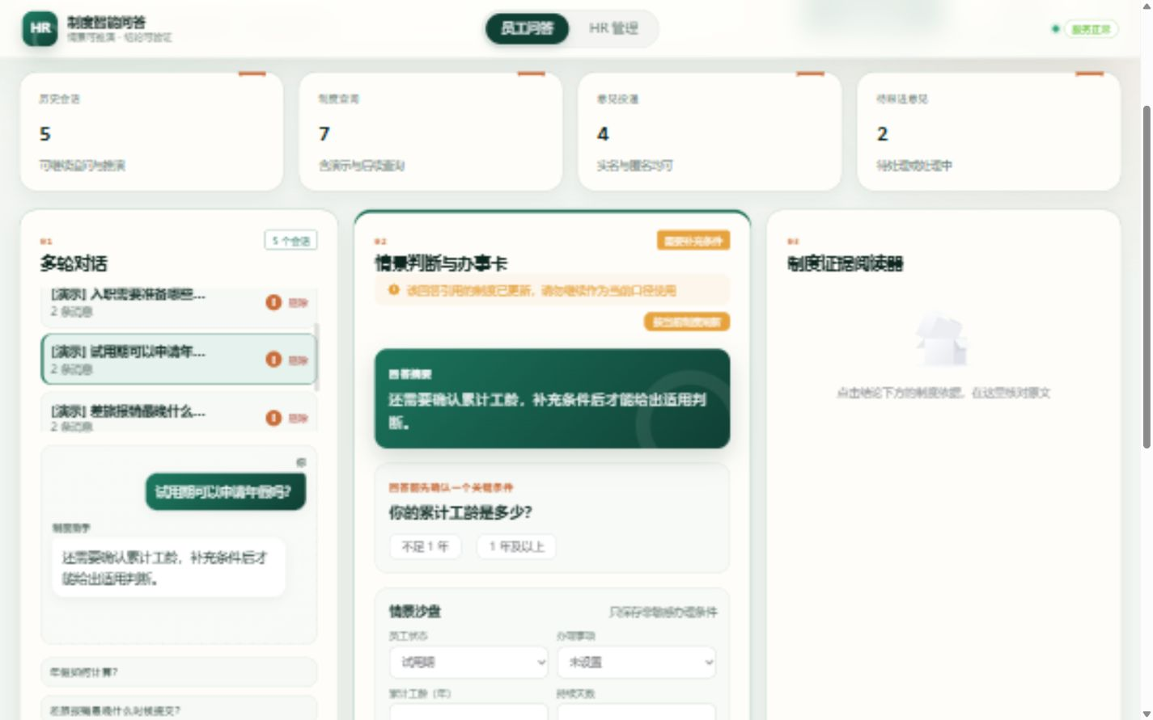
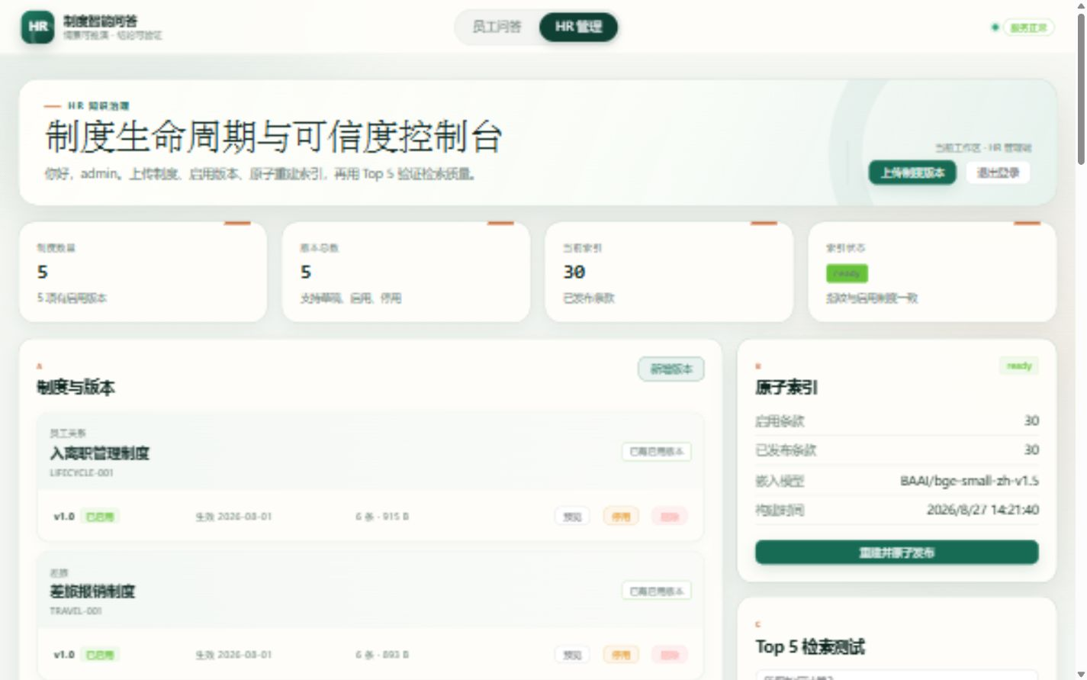
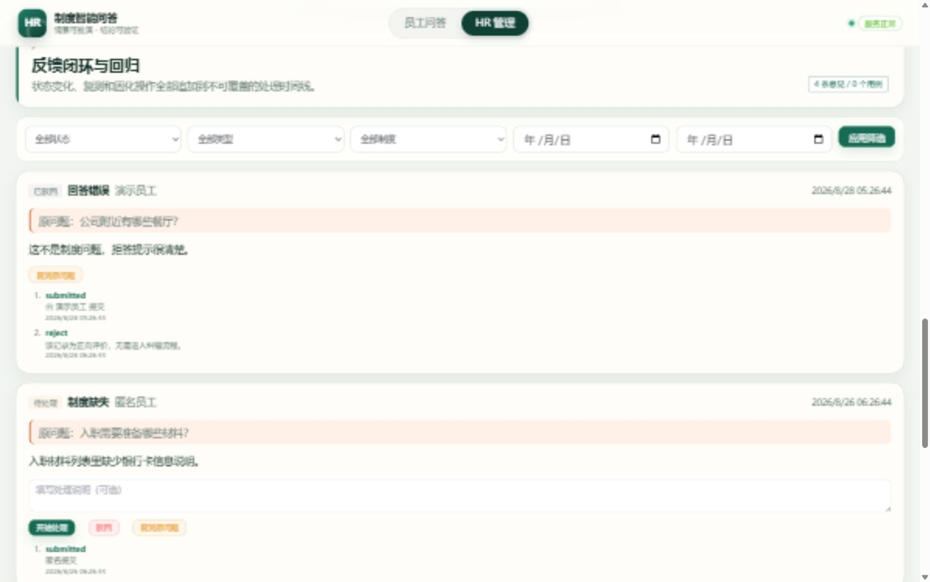
核心创新：三链协同
01
02
03
情景决策沙盘
DeepSeek 协同
知识共创闭环
主动澄清｜情景重放
行动卡｜答案保鲜
证据先行｜模型表达
服务端校验｜异常降级
意见携带证据快照
HR 复测｜回归用例沉淀
2026.08.29
Notes:
三项创新分别解决三个问题：情景决策沙盘回答“是否适用、下一步怎么办”；DeepSeek 可信协同回答“如何说清且不乱说”；知识共创闭环回答“系统如何随真实问题持续改进”。下排均为本地真实运行截图。
[Sources]
- 项目文件：04_源代码/docs/development-handoff.md
- 项目文件：04_源代码/docs/requirements-traceability.md
- 本地运行截图：员工端主动澄清与情景沙盘，2026-08-29
- 本地运行截图：HR 制度版本与原子索引，2026-08-29
- 本地运行截图：HR 反馈处理与原问题复测，2026-08-29

Slide 16
验收结论
可运行 · 可验证 · 可解释
功能
18/18
测试
全通过
证据
可追溯
协作
可复盘
创新链
已实现
＋
＋
＋
＋
2026.08.29
Notes:
验收结论：F01–F18 全覆盖；测试与正式场景通过；制度证据可追溯；Codex 协作过程可复盘；情景决策、DeepSeek 可信协同和知识共创创新链已实现。
[Sources]
- 项目文件：04_源代码/docs/test-report.md
- 项目文件：04_源代码/docs/requirements-traceability.md
- 项目文件：03_人机交互对话/人机交互对话.md

